Slide 1

Logica de Programaciòn
CODIGO
TALLER 10
De: Matthew Escalante

Slide 2
Objetivo
Traducción e implementación en el lenguaje de programación Python del algoritmo desarrollado previamente en pseudocódigo (Deber 6 - Taller 10), representando de manera estructurada el Proceso de Evaluación Formativa de Competencias Digitales Asistida por IA mediante el uso de condicionales, bucles de control y funciones.

Slide 3
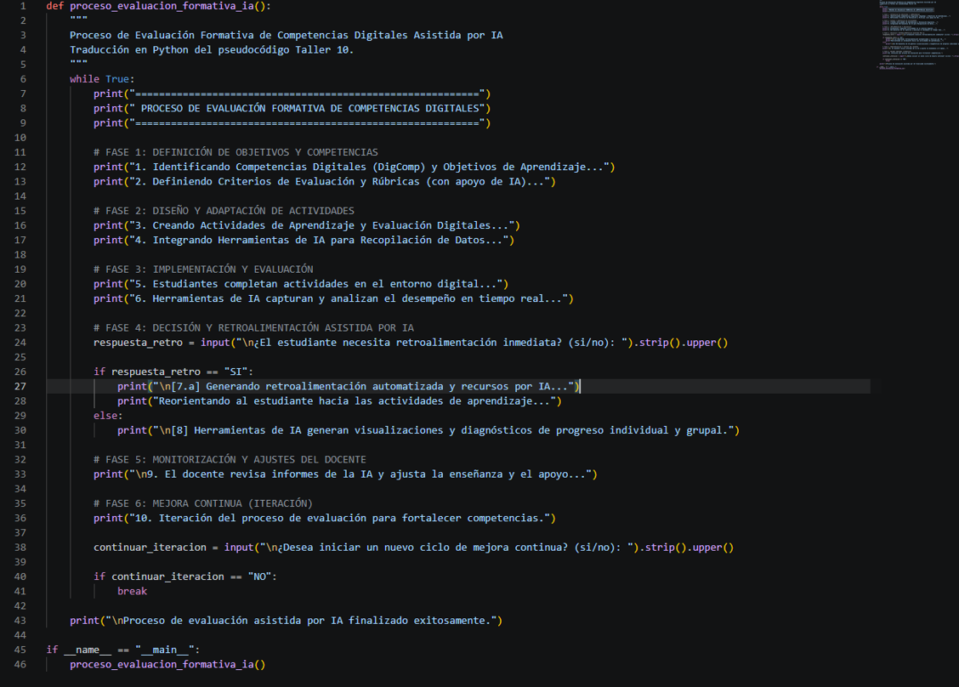
CÓDIGO FUENTE EN PYTHON

Slide 4
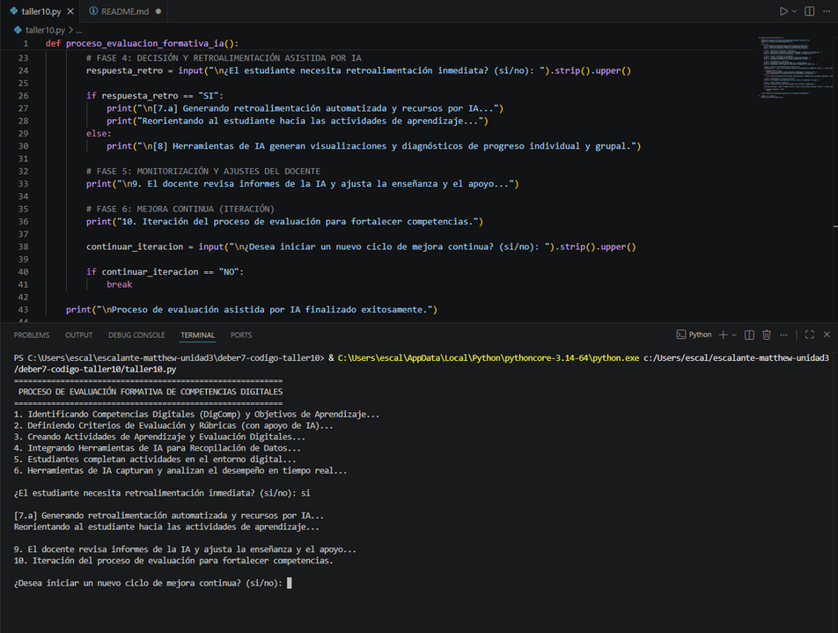
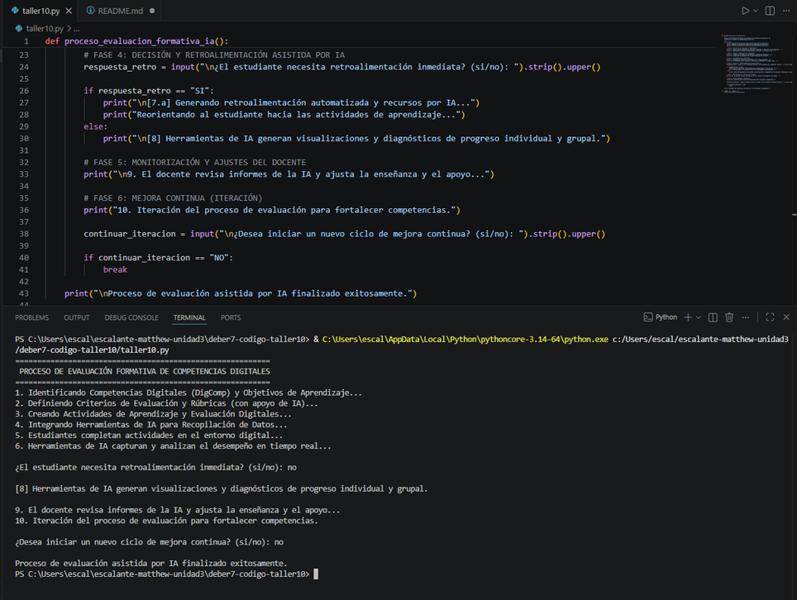
Evidencia del codigo
Que pasa si escribo si
Que pasa si escribo no

Slide 5
Conclusion
La implementación en Python demuestra cómo la programación permite traducir procesos educativos complejos a sistemas automatizados, donde la Inteligencia Artificial asume las tareas repetitivas de análisis y retroalimentación en tiempo real para que el docente pueda enfocarse en una tutoría más personalizada y directa con el estudiante.

Slide 6
Matthew Escalante
MUCHAS
GRACIAS

